Slide 1
Hackton Test SEMESTA
By : Dilla Novyanti

Slide 2
IDE Perencanaan Website
Membuat website LMS(Learning Management System) untuk membantu kegiatan pembelajaran selama pandemi yang didalamnya dapat digunakan sebagai:
penyampaian materi
Pengumpulan tugas
Membedakan tugas individu atau tugas kelompok
Dokumentasi dari tugas-tugas yang telah dikerjakan
Mempermudah kolaborasi yaitu memudahkan dalam membentuk kelompok
Tugas yang diberikan oleh guru dapat diatur tipe jawaban yang diinginkan secara spesifik misalkan berupa jawaban biasa atau jawaban yang membutuhkan upload file melalui dashboard guru.
Guru dapat mengatur ketentuan extension file yang harus diupload siswa sesuai dengan yang diharapkan misalkan siswa diwajibkan untuk mengupload filenya dengan ekstensi .pdf dan tidak boleh file dengan ekstensi yang lain.

Slide 3
Alur database
Table : guru
id
nip
kode_guru
nama_guru
ttl
no_tlp
email
role
path_profil
Table : pelajaran
id
nama_pelajaran
kode_pelajaran
kode_pengajar
timestamp
Table : materi
id
Kode_materi
Nama_materi
kode_pelajaran
pertemuan
deskripsi
file_materi
timestamp
Table : tugas
id
kode_tugas
judul_tugas
kode_materi
pertemuan
type
deskripsi
file_path
timestamp
Table : tugas_selesai
id
kode_tugas
jawaban
File_path
timestamp
Table : user
Id
name
email
password
role
Table : siswa
id
nisn
nama_siswa
ttl
no_tlp
Email
role
path_profil

Slide 4
Alur kerja sistem
CRUD kelas baru
CRUD materi baru
CRUD tugas baru dan mengatur ketentuan tugas
Membentuk kelompok belajar
Memberikan penilaian untuk siswa
Memberikan feedback terhadap tugas yang telah dikerjakan siswa
Dashboard guru
Tampilan website
Dashboard admin
Dashboard siswa
Mengupload jawaban tugas

Slide 5
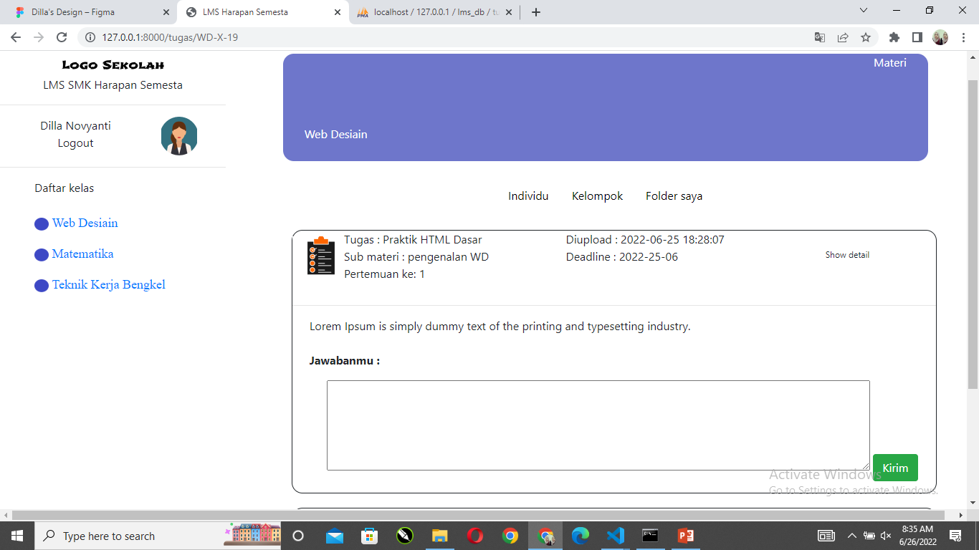
Tampilan aplikasi

Slide 6
